Slide 1

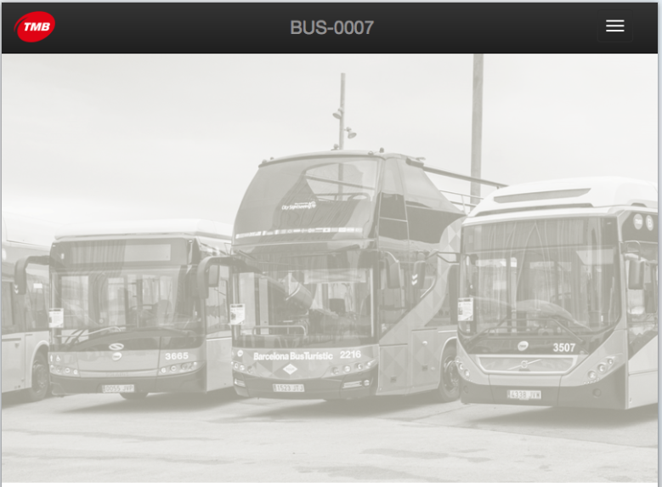
Manteniment Embarcat WEB
Domínguez López, Emiliano
Màster Universitari Enginyeria Informàtica
Àrea Desenvolupament d’aplicacions WEB
Consultor: Lorente Puchades, Ignasi

Slide 2
Introducción
TMB tiene alrededor de 1000 autobuses en su flota
La gestión de toda esta flota necesita un Sistema de Ayuda a la explotación (SAE)
Para ayudar a esta gestión, cada autobús tiene un Sistema de equipos embarcado para ayudar al cliente y a la explotación del servicio
Proyecto “Manteniment Embarcat WEB”

Slide 3

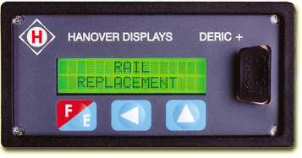

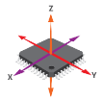









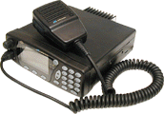
Equipos Embarcados en el autobús
Autobús
CPU_COM
LOC
Odómetro, puertas
Paneles
exteriores
GPS
Interior
Acelerómetros
CPU_SIU-MOUTV
Barcelona Wifi (público)
COM
Ext.
Micro amb.
SIU
Mand. Invid.
Barcelona
WIFI
(IMI)
MOUTV
4G IMI
Paneles Interiores
Cliente WIFI Cocheras
Sistemas
TMB
Pantallas
video-información
4G TMB
FECOM
TETRA
CRT
CPU_SGE
SIC
Audio, I/O
Bus CAN
I/O - A/D
SGE \ CAN
Pantalla táctil
Conductor
Circuitos Alimentación
Ethernet
Proyecto “Manteniment Embarcat WEB”

Slide 4
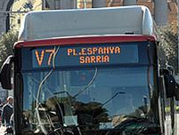
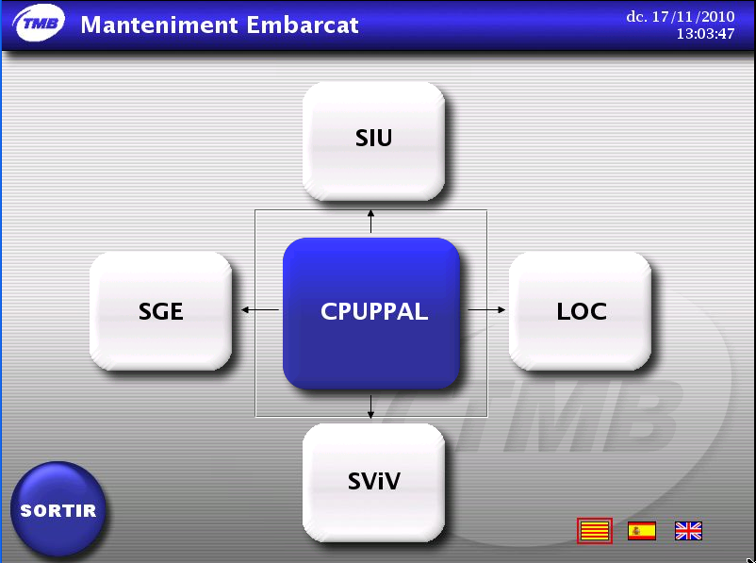




Mantenimiento Embarcado
Conexión VNC
Proyecto “Manteniment Embarcat WEB”

Slide 5
Inconvenientes
Proyecto “Manteniment Embarcat WEB”

Slide 6
Solución Propuesta
Implementar la aplicación en formato WEB que permita:
    Concurrencia de usuarios
    No interferir en el funcionamiento normal del conductor
    Diseño escalable
Proyecto “Manteniment Embarcat WEB”

Slide 7
Especificaciones de la WEB App
    Aplicación escalable para permitir:
      Nuevos equipos
      Nuevas funcionalidades
    La WEB ha de ser RESPONSIVE para adaptarse a cualquier tamaño de pantalla
    Adaptarse en rendimiento y recursos al equipo embarcado
Proyecto “Manteniment Embarcat WEB”

Slide 8
Estudios realizados
Servidores
WEB
Interfaces
Web Server
Web APP
FASTCGI
Frameworks
Web
Proyecto “Manteniment Embarcat WEB”

Slide 9
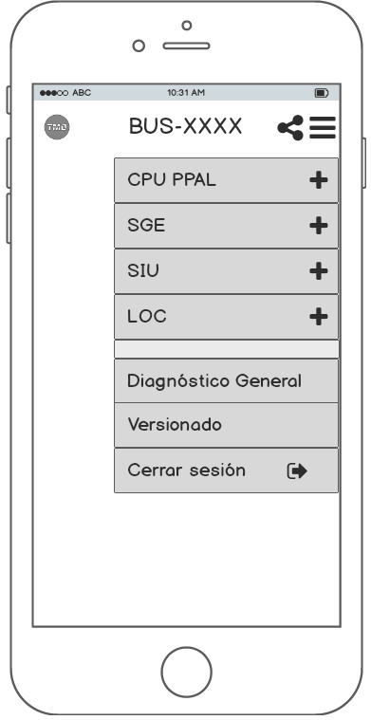
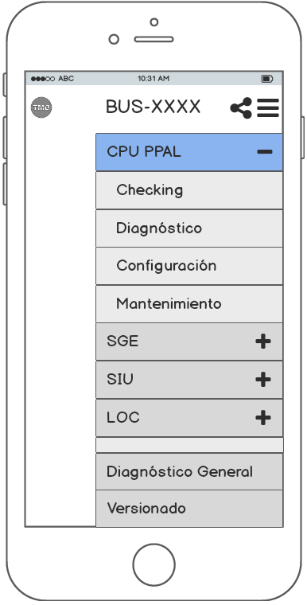
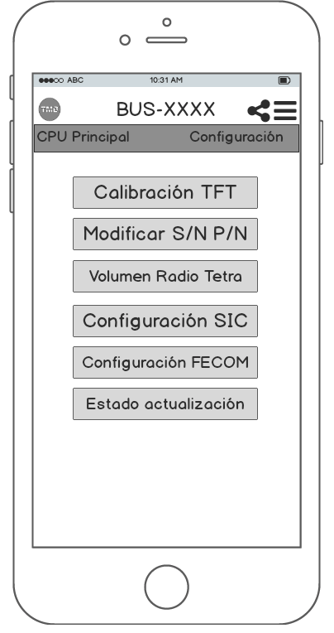
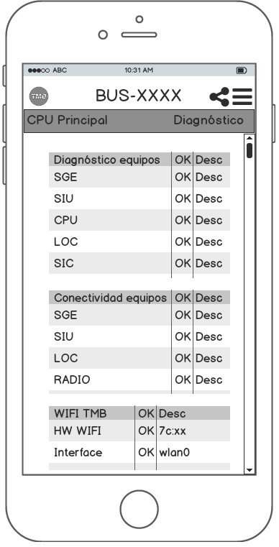
WireFrames
Proyecto “Manteniment Embarcat WEB”

Slide 10
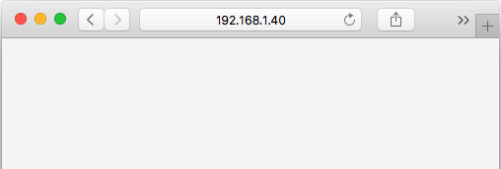
Estructura de la Aplicación Web
Ficheros de Configuración
Aplicación DJANGO
Plantillas HTML
Equipos Embarcados
Proyecto “Manteniment Embarcat WEB”

Slide 11
Estructura de la Aplicación Django
Modelo – Vista – Controlador
Aplicación Django
Ficheros de Configuración
Modelo
Vista
Templates
Proyecto “Manteniment Embarcat WEB”

Slide 12
Estructura de la Aplicación Django
Modelo – Vista – Controlador
Lectura y tratamiento de los ficheros de configuración.
Crear estructura de datos para almacenar los ficheros de configuración.
Comunicar con el modelo para obtener la información necesaria obtenida de los ficheros de configuracion.
Tratar la información del modelo para que le pueda comunicar a los templates los datos que tienen que mostrar.
Llamar al HTML que corresponda en función de la URL del navegador.
Interpretar y dibujar en HTML la información que le pase la vista o los “tags personalizados creados”.
Aplicación Django
Modelo
Vista
Templates
Proyecto “Manteniment Embarcat WEB”

Slide 13
Tags personalizados Django
Es un concepto muy potente que ofrece Django.
Permite generar llamadas a funciones Python desde dentro de los ficheros HTML.
El fichero HTML adquiere “dinamismo” porque puede aplicar cierta lógica.
Por ejemplo puede dibujar un elemento HTML u otro en función del valor de una variable.
Se han utilizado para tratar e incluir datos de los equipos recibidos en XML
Templates
Proyecto “Manteniment Embarcat WEB”

Slide 14
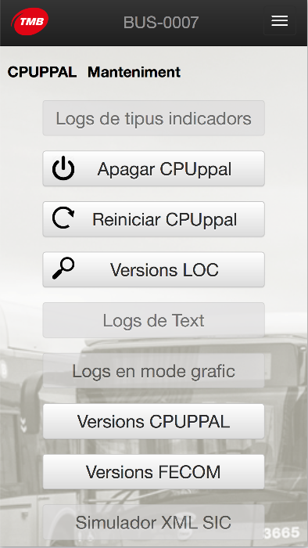
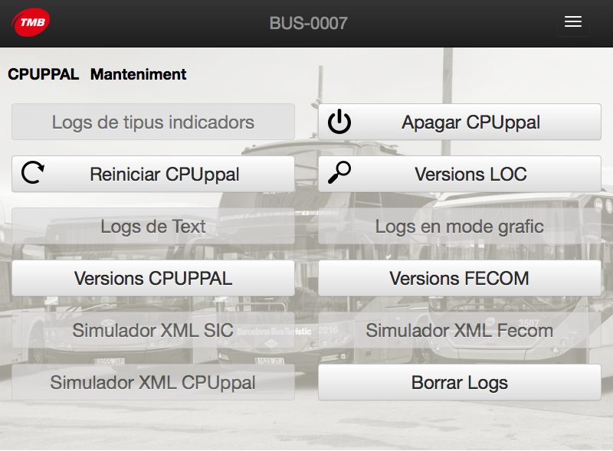
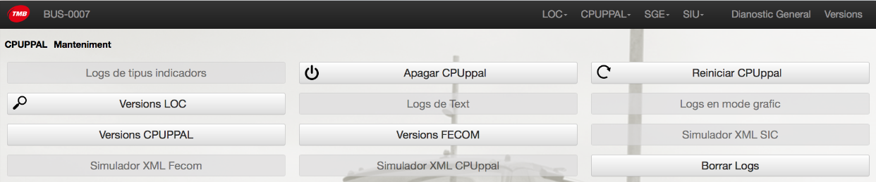
Resultados de la Web obtenida
Proyecto “Manteniment Embarcat WEB”

Slide 15
Siguientes Pasos
    Realizar los test de usuarios definiendo los escenarios, las tareas, los pre-test y post-test.
    Desarrollar las funcionalidades que han quedado pendientes.
    Realizar un estudio de cómo afrontar la seguridad del equipo con la instalación de esta aplicación.
    Aplicar los resultados de los test de usuario.
Proyecto “Manteniment Embarcat WEB”

Slide 16
Video DEMO
Proyecto “Manteniment Embarcat WEB”

